Slide 1
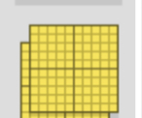
أدوات
الفصل الحادي عشر
(القياس) الطول والمساحة
(١١-١) وحدات الطول غير القياسية
نشاط

Slide 2
مكعب
مكعب
٣
٢

Slide 3
مكعب
٤
مكعب
٢٠

Slide 4
مكعب
٤

Slide 5
جبل السودة

